Slide 1
ქ. ბორჯომში, ვაშლოვანის დასახლების მიმდებარედ ავტოგასამართი სადგურის მოწყობა და ექსპლუატაცია
სკოპინგის ანგარიში
მარტი, 2020 წელი

Slide 2
სკოპინგის ანგარიშის მომზადების საფუძველი
საქართველოს კანონი გარემოსდაცვითი შეფასების კოდექსით გათვალისწინებული საქმიანობას წარმოადგენს ავტოგასამართ სადგურის მოწყობა. აღნიშნული საქმიანობა ექვემდებარება სკრინინგის პროცედურის გავლას.
საქართველოს გარემოს დაცვისა და სოფლის მეურნეობის მინისტრის 2019 წლის 18 ნოემბრის ბრძანების საფუძველზე დაგეგმილი საქმიანობა დაექვემდებარა გზშ-ის პროდეცურის გავლას.
საქართველოს კანონის ,,გარემოსდაცვითი შეფასების კოდექსის’’ მე-8 მუხლის შესაბამისად მომზადებულ იქნა სკოპინგის ანგარიში.

Slide 3
გარემოსდაცვითი გადაწყვეტილების მიღების პროცედურა
სკრინინგის ანგარიშის წარდგენა სამინისტროში
სკრინინგის გადაწყვეტილების გაცემა (საქმიანობა დაექვემდებარა გზშ-ის პროცედურის გავლას)
სკოპინგის დასკვნის გაცემა
სკოპინგის ანგარიშის წარდგენა;
ადმინისტრაციული წარმოება სკოპინგის დასკვნის მისაღებად *
საჯარო განხილვის უზრუნველყოფა *
შენიშვნებებისა და მოსაზრებების მიღება- გათვალისწინება
გზშ ანგარიშის წარდგენა და გარემოსდაცვითი გადაწყვეტილების მიღება
* მიმდინარე პროდეცურები

Slide 4
საპროექტო ტერიტორიის ადგილმდებარეობა
შპს ,,რომპეტროლ საქართველოს“ ბორჯომის მუნიციპალიტეტში, ვაშლოვანის დასახლებაში გააჩნია არასასოფლო-სამეურნეო დანიშნულების მქონე მიწის ნაკვეთი, რომლის საერთო ფართობი არის 2400კვ.მ. აღნიშნული მიწა შერჩეული იქნა ავტოგასამართი სადგურისა და შესაბამისი ინფრასტრუქტურის მოსაწყობად;
მიწის ნაკვეთის საკადასტრო კოდია: 64.22.08.011; მიწის ნაკვეთის GPS კოორდინატები მოცემულია ცხრილში.
საპროექტო ტერიტორია მდებარეობს ბორჯომის შესასვლელში, გზის მარჯვენა მხარეს, მოასფალტებულ ტერიტორიაზე. აღნიშნული ტერიტორიიდან უახლოესი საცხოვრებელი პუნქტი დაცილებულია 250 მეტრით.
საპროექტო ტერიტორიას სამხრეთ და დასავლეთ მხრიდან ესაზღვრება გრუნტის საავტომობილო გზა, აღმოსავლეთით დავით აღმაშენებლის ქუჩა, ხოლო ჩრდილოეთით ბორჯომ-ხარაგაულის ეროვნული პარკი.

Slide 5
ობიექტის განთავსების სიტუაციური ნახაზი

Slide 6
პროექტის აღწერა
შპს ,,რომპეტროლ საქართველო“ ახორციელებს ავტოგასამართი სადგურის მოწყობას, რომლის მოწყობის სამუშაოები უკვე დაწყებულია ბორჯომის მუნიციპალიტეტის მერიის 2018 წლის 15 ნოემბრის #02 2471 ბრძანებით გაცემული მშენებლობის #191 ნებართვის საფუძველზე. აღნიშნული საქმიანობა საქართვეკის გარენის დაცვისა და სოფლის მეურნეობის მინისტრის 2019 წლის 18 ნოემბრის ბრძანების საფუძველზე დაექვემდებარა გზშ-ის პროცედურის გავლას.
ავტოგასამართი სადგურის ინფრასტრუქტურული ობიექტები, რომლის მოწყობის სამუშაოები ამ ეტაპზე დაწყებულია, თუმცა დასრულებული არ არის, შემდეგია: ადმინისტრაციული შენობა (ოფისი და კაფე-მარკეტი), ლითონის კონსტრუქციის მსუბუქი გადახურვა - საწვავ გასამართი ფარდული, საწვავის მარიგებელი სვეტი (დისპენსერი), საწვავის მიწისქვეშა ავზები (60მ3X2ც), საწვავის ავზების მიმღები სისტემა, საწვავის საჰაერი მილები, მეხამრიდი, რომელიც უზრუნველყოფს საწვავის მიღების დროს საწვავმზიდის დამიწებას, ავტოცისტერნის გასაჩერებელი, ავტოსადგომი, ავტოსადგომი შშმპ-სთვის, ნაგვის ურნები, თამბაქოს მოსაწევი ადგილი, გარე განათება, სანიაღვრე არხები, ნავთობ და ცხიმდამჭერი, წვიმის წყლის მიმღები ავზი, წყლის სახანძრო რეზერვუარი, სახანძრო ჰიდრანტი, ელ. ავტომობილების დამტენი, დამიწების კონტურები და გამწვანება.

Slide 7
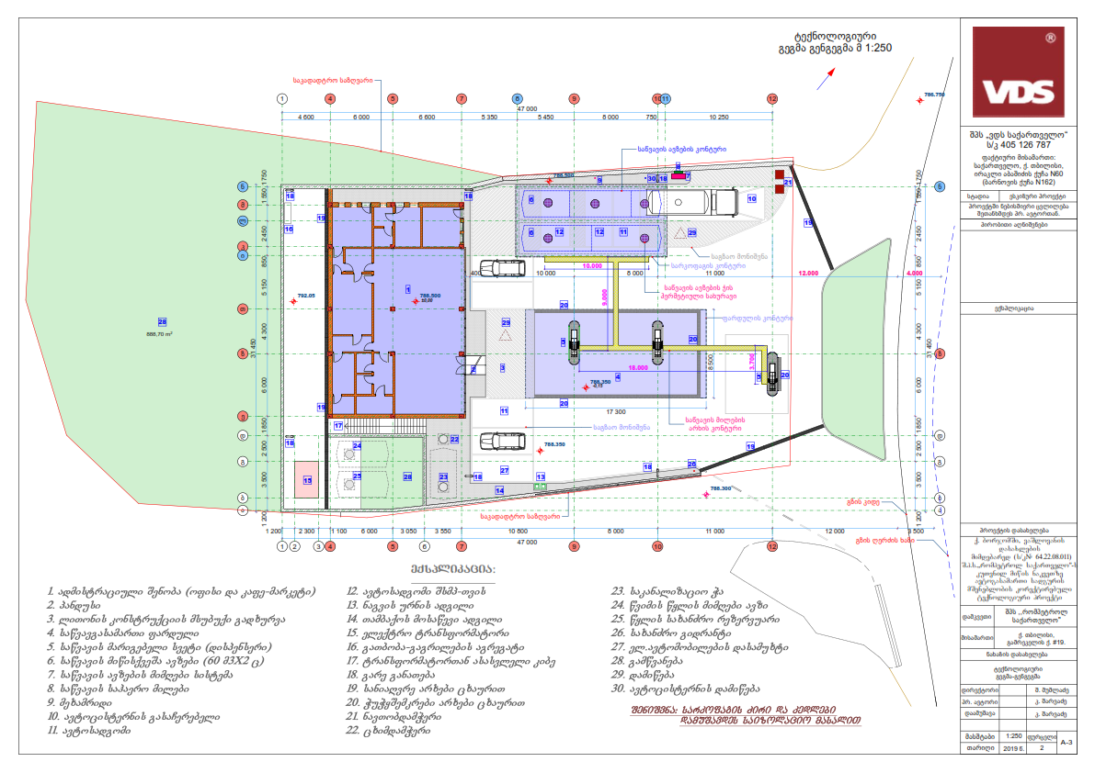
ავტოგასამართი სადგურის ტექნოლოგიური გენ-გეგმა

Slide 8
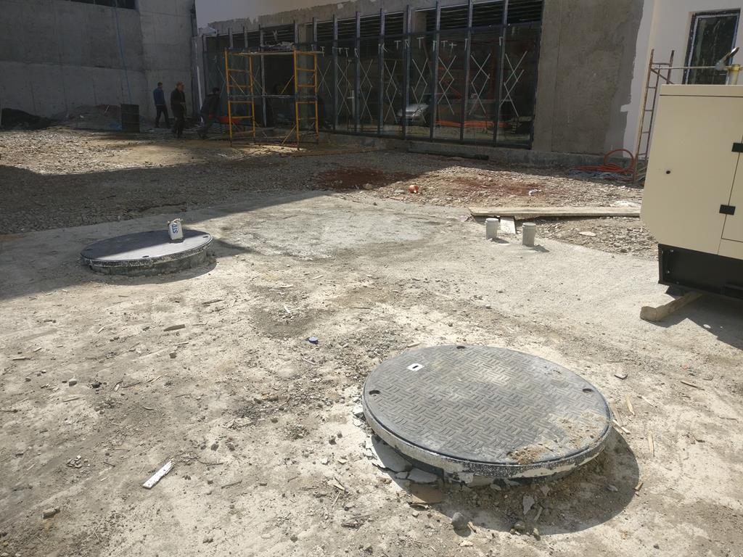
მიწისქვეშა რეზერვუარის და სადგურის არსებული სიტუაცია

Slide 9
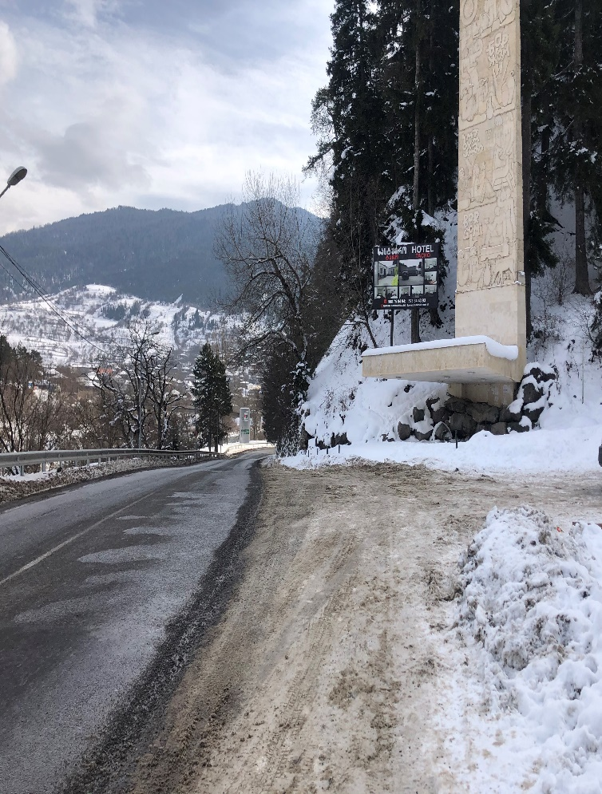
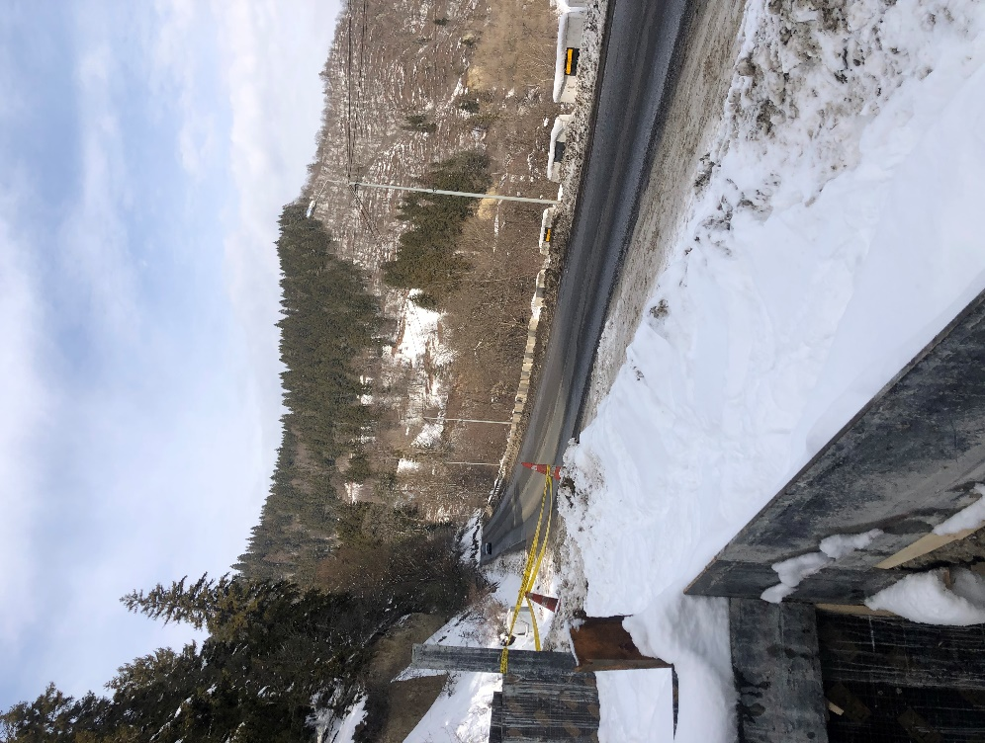
მისასვლელი გზები
საპროექტო ტერიტორია მდებარეობს ქ. ბორჯომის შესასვლელში, ცენტრალური გზის მარჯვენა მხარეს. შესაბამისად, ობიექტზე მისასვლელად ახალი გზების გაყვანა გათვალისწინებული არ არის.

Slide 10
გარემოს კომპონენტებზე შესაძლო ზემოქმედების აღწერა
ემისიები ატმოსფერულ ჰაერში
ობიექტის ფუნქციონირებისას გარემოზე და ადამიანის ჯანმრთელობაზე მოსალოდნელი ზემოქმედება შეიძლება გამოიხატოს: ატმოსფერული ჰაერის ხარისხობრივი მდგომარეობის შეცვლით.
საწარმოს საქმიანობის სპეციფიკიდან გამომდინარე, ადგილი ექნება ობიექტის უბანზე მავნე ნივთიერებათა წარმოქმნას და მათ შემდგომ გაფრქვევას ატმოსფეროში. თუმცა, ატმოსფერულ ჰაერში მავნე ნივთიერებათა კონცენტრაციების ნორმირებულ მაჩვენებლებზე გადაჭარბება მოსალოდნელი არ არის.

Slide 11
ხმაურით გამოწვეული ზემოქმედება
ხმაურის გავრცელება მოსალოდნელია ობიექტის აწყობის პროცესში ასევე ობიექტის ექსპლოატაციისას. ობიექტის აწყობის პროცესი მოკლევადიანია და ზემოქმედება დროებითი ხასიათისაა. რაც შეეხება ექსპლოატაციის პროცესს, ხმაურის წარმომქმნელი ძირითადი წყაროები იქნება:
სატრანსპორტო საშუალებები, რომლებიც უზრუნველყოფენ ავტოცისტერნებით საწვავის შემოტანას და ჩაცლას ავზებში;
ობიექტის განთავსების ადგილისა და მისგან მოსახლეობის დაშორების გათვალისწინებით აღნიშნული ხმაურწარმომქმნელი წყარო ძალიან უმნიშვნელო ზემოქმედების მატარებელია. ხმაურთან დაკავშირებული გათვლები წარმოდგენილი იქნება გზშ ანგარიშში.

Slide 12
ზემოქმედება ნიადაგის და გრუნტის ხარისხზე
საქმიანობის განსახორციელებლად შერჩეული ტერიტორია არასასოფლო-სამეურნეო დანიშნულებისაა. ობიექტის ტერიტორია მობეტონებულია და საწვავის შემთხვევითი დაღვრის შემთხვევაში, ნიადაგის/გრუნტის დაბინძურება მოსალოდნელი არ არის. გარდა ამისა, როგორც უკვე აღინიშნა, ობიექტის ტერიტორიაზე იფუნქციონირებს ნავთობდამჭერი მოწყობილობები.
ობიექტის ტერიტორიაზე რისკების შემცირების მიზნით განხორციელდება შემოსული ტექნიკისა და ტრანსპორტის მეთვალყურეობა და დაუყოვნებლივი რეაგირება დარღვევებზე.

Slide 13
ზემოქმედება ზედაპირული წყლის ობიექტებზე
საწარმოს მახლობლად, გზის მოპირდაპირე მხარეს გადის მდინარე მტკვარი. თუმცა, როგორც წინამდებარე დოკუმენტის წყალმომარაგება წყალარინების თავშია მოცემული, ობიექტზე წარმოქმნილი საკანალიზაციო და სანიაღვრე წყლების ჩაშვება ზედაპირული წყლის ობიექტში დაგეგმილი არ არის. შესაბამისად, მდ. მტკვარზე ზემოქმედება მოსალოდნელი არ იქნება.

Slide 14
ზემოქმედება დაცულ ტერიტორიებზე
საპროექტო ტერიტორია მდებარეობს ბორჯომის მუნიციპალიტეტში, რომელიც წარმოდგენილია ბორჯომ-ხარაგაულის ეროვნული პარკით. საპროექტო ტერიტორია მდებარეობს აღნიშნული დაცული ტერიტორიის ფარგლებს გარეთ, თუმცა ახლოს მის საზღვართან. პროექტის განხორციელების დროს დაგეგმილი შემარბილებელი ღონისძიებების გათვალისწინებით ობიექტის გავლენა აღნიშნულ დაცულ ტერიტორიაზე მოსალოდნელი არ არის. აღნიშნული პროექტის განხორციელების საკითხი შეთანხმებულია სსიპ დაცული ტერიტორიების სააგენტოსთან.

Slide 15
ზემოქმედება კულტურული მემკვიდრეობის ძეგლებზე
საწარმოს გავლენის ზონაში კულტურული მემკვიდრეობის ძეგლები არ არსებობს და აქედან გამომდინარე მათზე რაიმე ნეგატიური ზემოქმედება მოსალოდნელი არ არის.
სოციალურ გარემოზე მოსალოდნელი ზემოქმედება
საწარმოო ობიექტი თავისი ფუნქციონირებით მნიშვნელოვან წვლილს შეიტანს სოციალური პირობების გაუმჯობესებაში. ობიექტზე დასაქმებული იქნება ადგილობრივი მოსახლეობა, რის გამოც დემოგრაფიული ცვლილებები მოსალოდნელი არ არის.

Slide 16
ნარჩენების წარმოქმნა
ობიექტის ექსპლუატაციის ეტაპზე მოსალოდნელია გარკვეული რაოდენობის საყოფაცხოვრებო და სახიფათო ნარჩენების წარმოქმნა. მათი არასწორი მართვის შემთხვევაში მოსალოდნელია გარემოს ცალკეული რეცეპტორების ხარისხობრივი მდგომარეობის გაუარესება.
უარყოითი შედეგების თავიდან აცილების მიზნით, ობიექტის მოწყობისა და ქსპლუატაციის ეტაპებზე ნარჩენების მართვა მოხდება წინამდებარე ნარჩენების მართვის გეგმის შესაბამისად.

Slide 17
მადლობა ყურადღებისთვის!
შპს ,,რომპეტროლ საქართველო“

